Slide 1
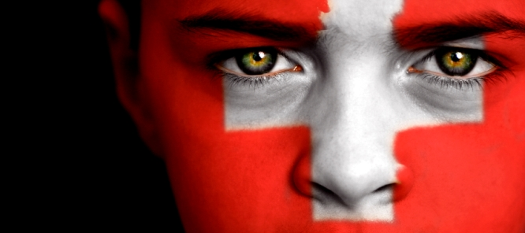
la SUISSE

Slide 2
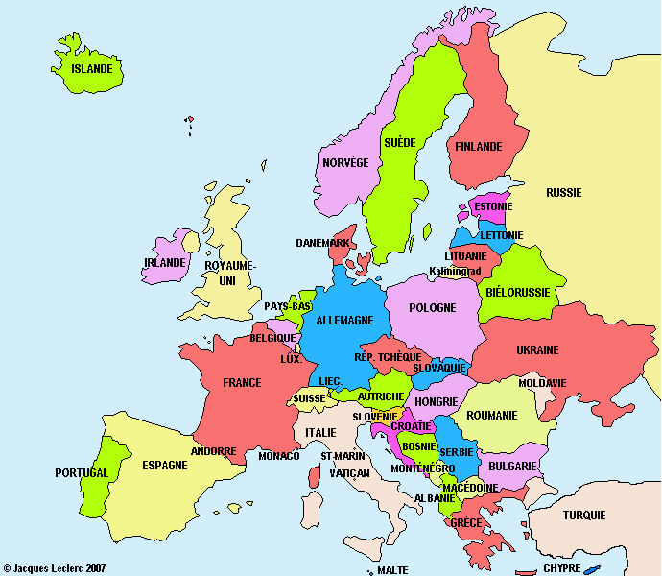
Où se trouve
la Suisse ?
au nord/sud de.. ?
à l’est / l’ouest de… ?
près de… ? loin de… ?

Slide 3
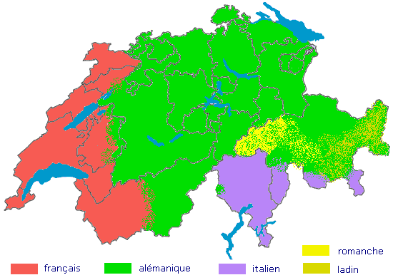
Combien de langes
parle-t-on en Suisse?
4
romache
français
allemand
italien

Slide 4
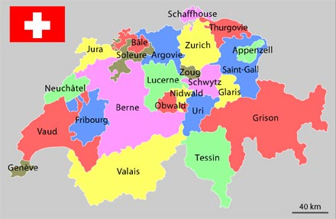
La Suisse est une confédération d’états semi-indépendants qu’on appelle CANTONS.
Abbr Canton Depuis ZH Zürich (Zurich) 1351 BE Berne (Bern) 1353 LU Lucerne 1332 UR Uri 1291 SZ Schwyz 1291 OW Obwalden (Obwald) 1291 NW Nidwalden (Nidwald) 1291 GL Glarus 1352 ZG Zug 1352 FR Fribourg 1481 SO Solothurn 1481 BS Basel-Stadt (Basle-City) 1501 BL Basel-Land (Basle-Country) 1501 SH Schaffhausen 1501 AR Appenzell Ausserrhoden (Outer Rhodes) 1513 AI Appenzell Innerrhoden (Inner Rhodes) 1513 SG St. Gallen (St. Gall) 1803 GR Graubünden (Grisons) 1803 AG Aargau (Argovia) 1803 TG Thurgau (Thurgovia) 1803 TI Ticino 1803 VD Vaud 1803 VS Valais 1815 NE Neuchâtel 1815 GE Geneva 1815 JU Jura 1979
Il y en a 26.

Slide 5
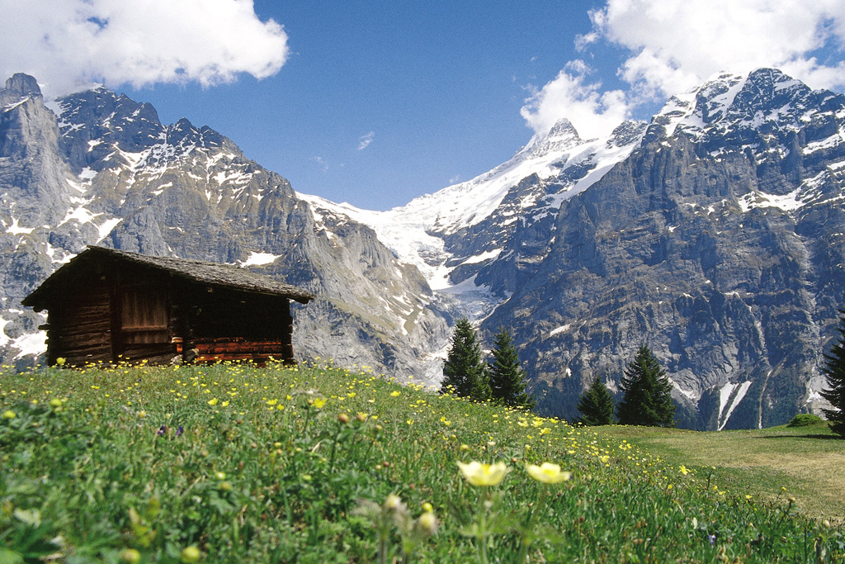
Les Alpes
couvrent les trois cinquièmes (3/5) du pays.
Le Jura (une autre chaîne de montagnes)
en occupe une autre large portion.

Slide 6
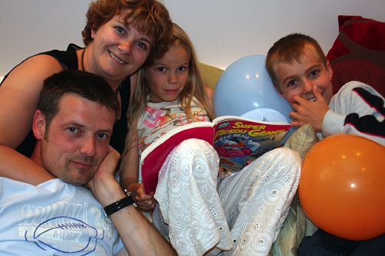
Décrivez les Suisses
(Des stéréotypes, mais plutôt positifs!)
On dit des Suisses qu’ils sont :
Les enfants suisses :
 disciplinés
doivent apprendre à travailler dur très jeunes.
 travailleurs
 Même les plus jeunes doivent participer à quelques tâches ménagères.
 minutieux.
Plus qu’ils grandissent, plus ils ont de responsabilités.
Lorsque les élèves sortent de l’école,
ils savent que des heures de travail les attendent à la maison.
 les devoirs pour l’école
 les tâches ménagères.
Tout le temps passé à travailler est peut-être l’une des raisons pour lesquelles les Suisses restent si proches de leur famille.

